Slide 1
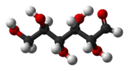
Глюкоза
Сасина Т. И.
МБОУ КСОШ № 32
2012 г

Slide 2
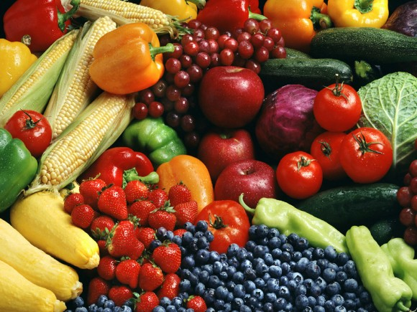
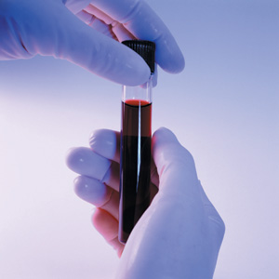
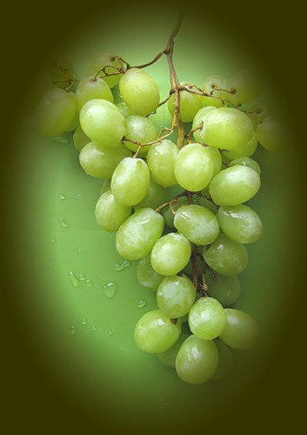
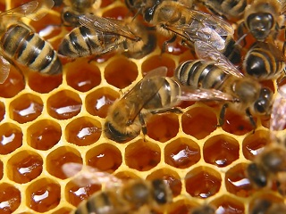
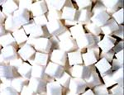
В природе
0,1%

Slide 3
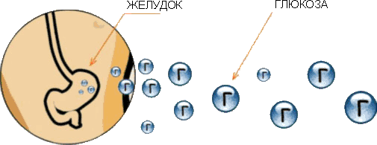
Окисление глюкозы в организме человека
C₆H₁₂O₆ + 6O₂ = 6CO₂ + 6H₂O + 2920 кДж
Глюкоза - энергетическое сырье нашего организма; кровь разносит его по всем клеткам, и каждая клетка использует на свои нужды столько глюкозы, сколько ей необходимо. В клетках глюкоза окисляется до СО₂ и Н₂О,а энергия, веделяющаяся при этом, потребляется клеткой.

Slide 4
В растениях глюкоза образуется в процессе фотосинтеза.
В спелых плодах и ягодах глюкозы содержится гораздо больше, чем в недозревших. Сладкий вкус плодов и ягод во многом определяется содержанием в них глюкозы.
свет
СО₂
Углеводы
Н₂О
О₂

Slide 5
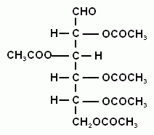
Строение глюкозы
О строении глюкозы можно судить на основании экспериментальных данных.
С уксусной кислотой она образует сложный эфир, содержащий 5 остатков кислоты.

Slide 6
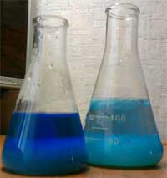
Со свежеосажденным гидроксидом
меди (II) глюкоза дает
ярко-синий осадок глюконата
меди (II).
(Это качественная реакция на многоатомные спирты).
Значит , глюкоза -многоатомный спирт.
Сu(OH)₂
Глюконат
меди (II)
Сколько гидроксогрупп в молекуле глюкозы?

Slide 7
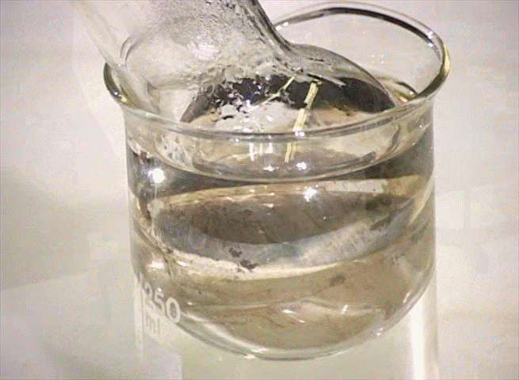
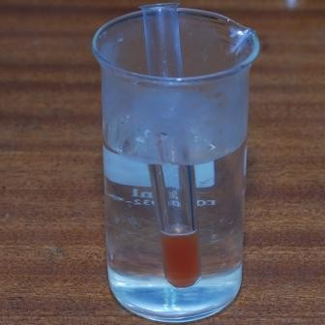
При нагревании глюконат меди (II) превращается в осадок кирпично-красного
цвета.
С аммиачным раствором оксида серебра глюкоза дает серебряное зеркало.
Это качественные реакции на альдегиды.
Значит, глюкоза - альдегид.

Slide 8
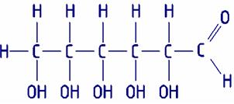
Многоатомный спирт
альдегид
Глюкоза - альдегидоспирт

Slide 9
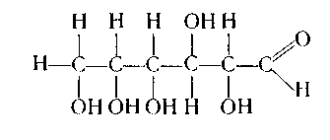
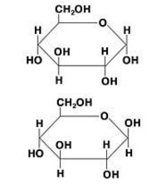
α
- форма
β
форма
Линейная молекула
Циклические молекулы
В водном растворе глюкозы в равновесии находятся три ее изомерные формы: циклическая α-форма, линейная форма и -форма. На β-форму приходится 63%, на α-форму - 37%,на линейнциклическая βую форму только 0,0026% всех молекул.

Slide 10
Строение глюкозы
С₆Н₁₂О₆

